Slide 1
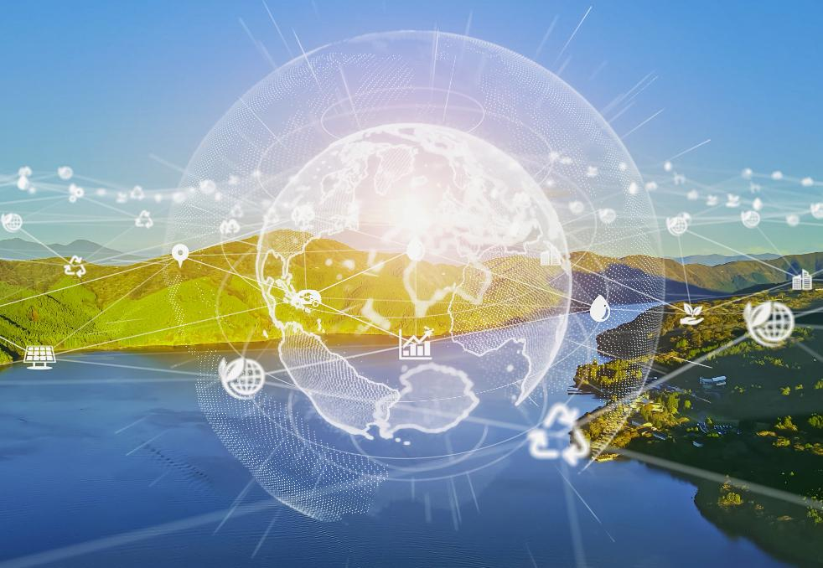
Moduuli 5
Tekoäly vedenhallinnassa
www.sustainvet.eu

Slide 2
Contents
01
Yksikkö 1 - Johdanto
02
Yksikkö 2 - Vesienhallinnan haasteet nykyaikana
03
Yksikkö 3 - Miten tekoäly voi tukea vesien hallintaa?
04
Yksikkö 4 - Kuinka pysymme edellä? Ratkaisut ja tulevaisuuteen katsominen
05
Yksikkö 5 - Kiistanalainen näkökulma: Tekoälyn veden hinta

Slide 3
Oppimistavoitteet
Tässä moduulissa ammatillisen koulutuksen opettajat ja oppijat:
• tutkivat, miksi tekoäly on olennainen päätöksenteon vahvistamisessa koko veden kiertokulussa, mukaan lukien lähteiden suojelu, jakelu, käsittely ja katastrofien hallinta.
• oppivat käytännön esimerkkien avulla, miten tekoälyä sovelletaan ammatillisessa käytännössä.
• oppivat valitsemaan sopivia tekoälytyökaluja, tulkitsemaan niiden tuotoksia ja suunnittelemaan käytännön oppimistoimintoja ammatillisiin konteksteihin.
• tarkastelevat kriittisiä kysymyksiä, kuten tiedon laatua, läpinäkyvyyttä, yksityisyyttä, kyberturvallisuutta ja ihmisen valvonnan tarvetta, käyttövalmiiden opetusskenaarioiden avulla.

Slide 4
01
Yksikkö 1
Johdanto

Slide 5
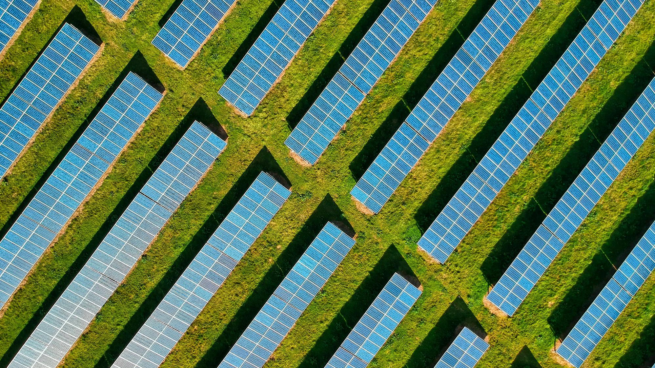
“Säästä vettä tänään; se pelastaa sinut huomenna”

Slide 6
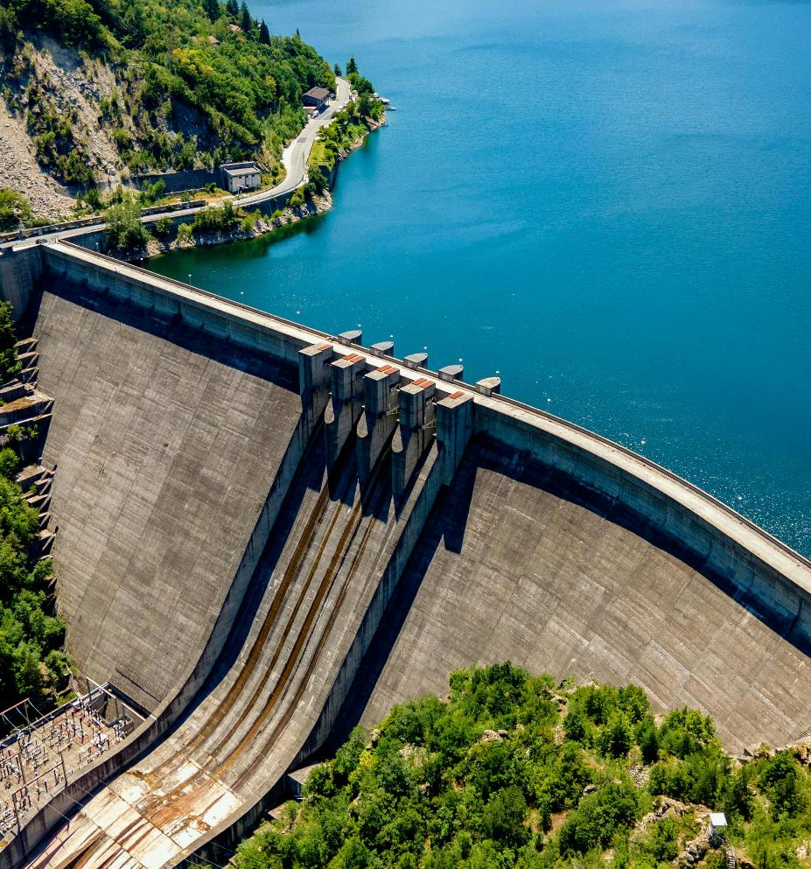
Miksi tekoälyä vedenhallinnassa?
Vesihuollosta on tulossa yksi aikamme määrittävistä haasteista. Ikääntyvä infrastruktuuri, lisääntyvä veden saastuminen, yleistyvät kuivuudet ja tulvat sekä kaupunkien, maatalouden ja teollisuuden kasvava kysyntä kuormittavat kaikki vesijärjestelmiä.

Slide 7

Miksi tekoälyä vedenhallinnassa?
Tässä yhteydessä tekoäly (AI) on nousemassa käytännölliseksi ja tehokkaaksi tueksi kestävälle vedenhallinnalle. Tekoäly voi auttaa vesialan ammattilaisia ​​ja laitoksia tekemään nopeampia ja tarkempia päätöksiä muuttamalla suuret tietomäärät toimiviksi näkemyksiksi.
Image by WangXiNa

Slide 8
Miksi tekoälyä vedenhallinnassa?
Anturiverkoista ja älymittareista satelliittikuviin ja säätietoihin, tekoäly voi analysoida malleja, havaita poikkeavuuksia, ennustaa riskejä ja optimoida toimintaa, usein reaaliajassa. Tekoäly ei kuitenkaan ole "taikaratkaisu". Sen tehokkuus riippuu datan laadusta, luotettavasta infrastruktuurista, läpinäkyvyydestä ja vastuullisesta käytöstä. Huonolaatuinen data, heikot järjestelmät tai turvaton käyttöönotto voivat johtaa vääriin päätöksiin ja tahattomiin seurauksiin, mikä voi heikentää kestävän kehityksen edistymistä sen vahvistamisen sijaan.
Tämä moduuli on suunniteltu ammatillisen koulutuksen opettajille ja oppijoille, jotka haluavat ymmärtää, miksi tekoälyllä on merkitystä vesienhallinnassa ja miten sitä voidaan soveltaa ammatillisessa koulutuksessa ja käytännön työssä.

Slide 9
02
Yksikkö 2
Vesihuollon haasteet nykyaikana

Slide 10

Veden niukkuus ja ilmaston äärimmäisyydet
01
Kuivuus, helleaallot ja arvaamattomat sademäärät vähentävät saatavilla olevaa makeaa vettä ja vaikeuttavat vedenjakelun suunnittelua.
Saastuminen ja vedenlaatuongelmat
02
Teollisuuden päästöt, maatalouden lannoitteet ja torjunta-aineet sekä huono sanitaatio saastuttavat pinta- ja pohjavesiä, uhkaavat juomaveden turvallisuutta, ekosysteemejä ja kansanterveyttä.
Kaupungistuminen ja väestönkasvu
03
Nopea kaupunkien kasvu aiheuttaa suuria paineita vesi-infrastruktuurille. Kysyntä ylittää usein kapasiteetin, mikä aiheuttaa tarjonnan pulaa ja epätasaista jakautumista.

Slide 11
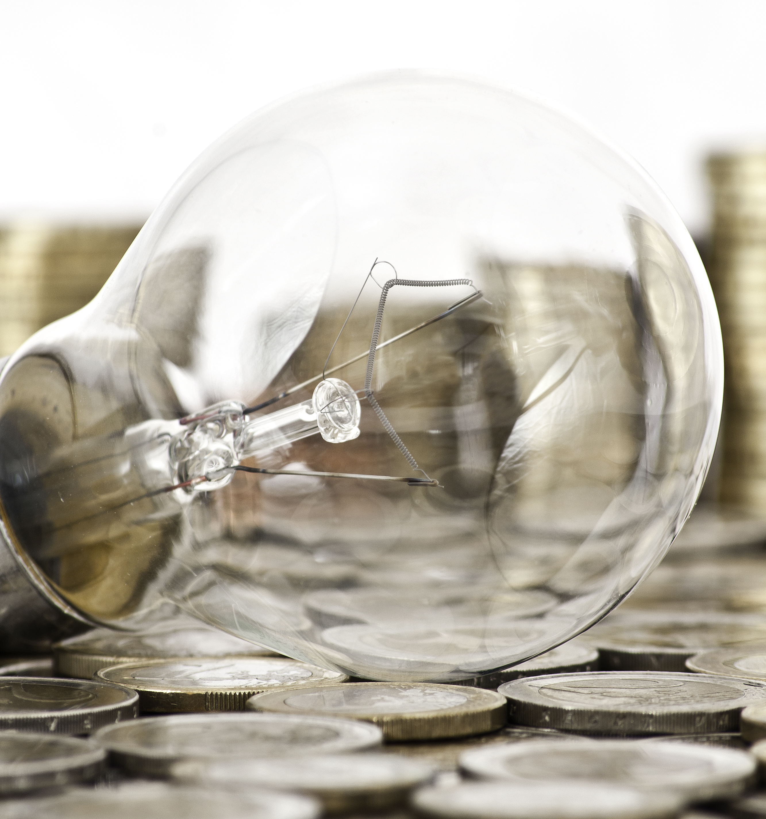
Miltä nämä haasteet näyttävät käytännössä?
Vesijärjestelmät ovat dynaamisia (sää, kysyntä, varat), ja päätökset on tehtävä epätäydellisen ja nopeasti muuttuvan tiedon perusteella. Ilmaston äärimmäisyydet ja saastuminen lisäävät operatiivista riskiä, ​​kun taas budjetit, energiakustannukset ja määräykset rajoittavat järjestelmien sopeutumisnopeutta.
Joten… tarvitsemme älykkäämpää seurantaa + ennustamista + optimointia.

Slide 12
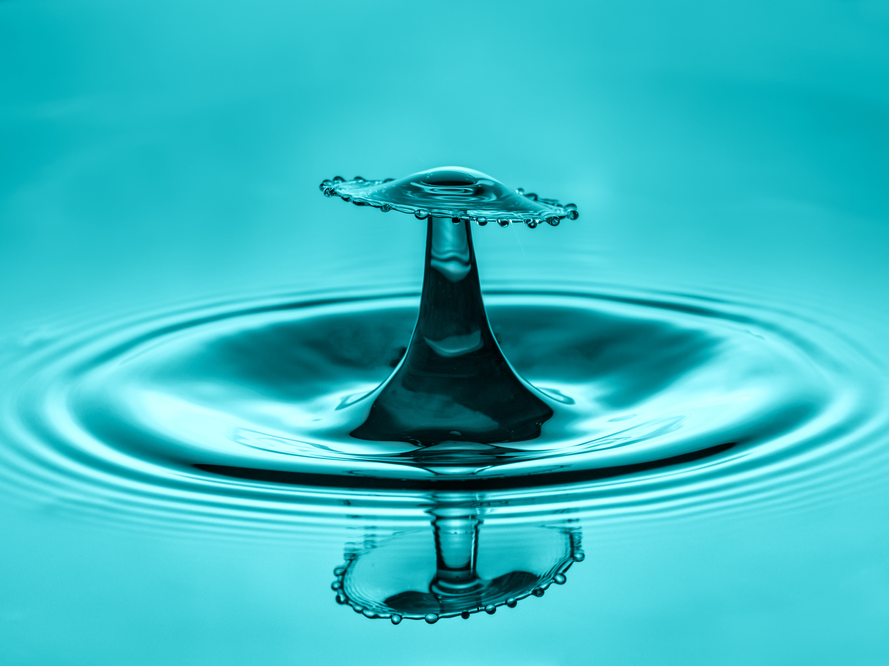
KATSELLA
Katso seuraava video 2000-luvun kymmenestä suurimmasta vesienhallinnan haasteesta (4 min)
Videoon pääsee myös napsauttamalla tätä linkkiä:
https://www.youtube.com/watch?v=-lF6hqXYSiY

Slide 13

Minikeskustelu
Missä mielestäsi on suurin "näkyvyyskuilu" tyypillisessä vesijärjestelmässä: laadussa, hävikissä vai kysynnässä?
01
Kumpi on riskialttiimpaa: päätöksen tekeminen puutteellisilla tiedoilla vai liian kauan odottaminen toimimisen kanssa?
02
Kumpi vaihe on vaikein tosielämässä, seuranta, ennustaminen vai optimointi, ja miksi?
03

Slide 14

Syy - Vaikutus - Indikaattori
Valitse yksi haaste ja täytä se:
Syy: (esim. ikääntyvät putket, lannoitteiden valunta, helleaalto)
Vaikutus: (kustannukset, terveys, ekosysteemit, palvelun luotettavuus)
Ohjelma: (sameuden piikit, painehäviö, asiakasvalitukset, säiliön pinta)

Slide 15
03
Yksikkö 3
Kuinka tekoäly voi tukea vedenkäyttöä?

Slide 16

Tekoäly käytännössä
Datalähtöinen hallinta tarkoittaa siirtymistä reaktiivisista toimista (korjaa vian jälkeen) ennaltaehkäiseviin ja ennakoiviin toimiin (havaitse varhain, suunnittele etukäteen). Tekoälymallit tukevat tätä havaitsemalla kaavoja ja poikkeamia suurissa tietojoukoissa ja muuttamalla ne operatiivisiksi päätöksiksi.
Vesikierrossa tekoälyä käytetään pääasiassa seurantaan (reaaliajassa), ennustamiseen (etukäteen) ja optimointiin (paras toimintatapa).
Viimeaikaiset "älykkään veden" trendit yhdistävät tekoälyn/koneoppimisen ja esineiden internetin esimerkiksi vedenjakelussa, sadeveden keräämisessä, kasteluun ja jäteveden kierrätyksessä.

Slide 17
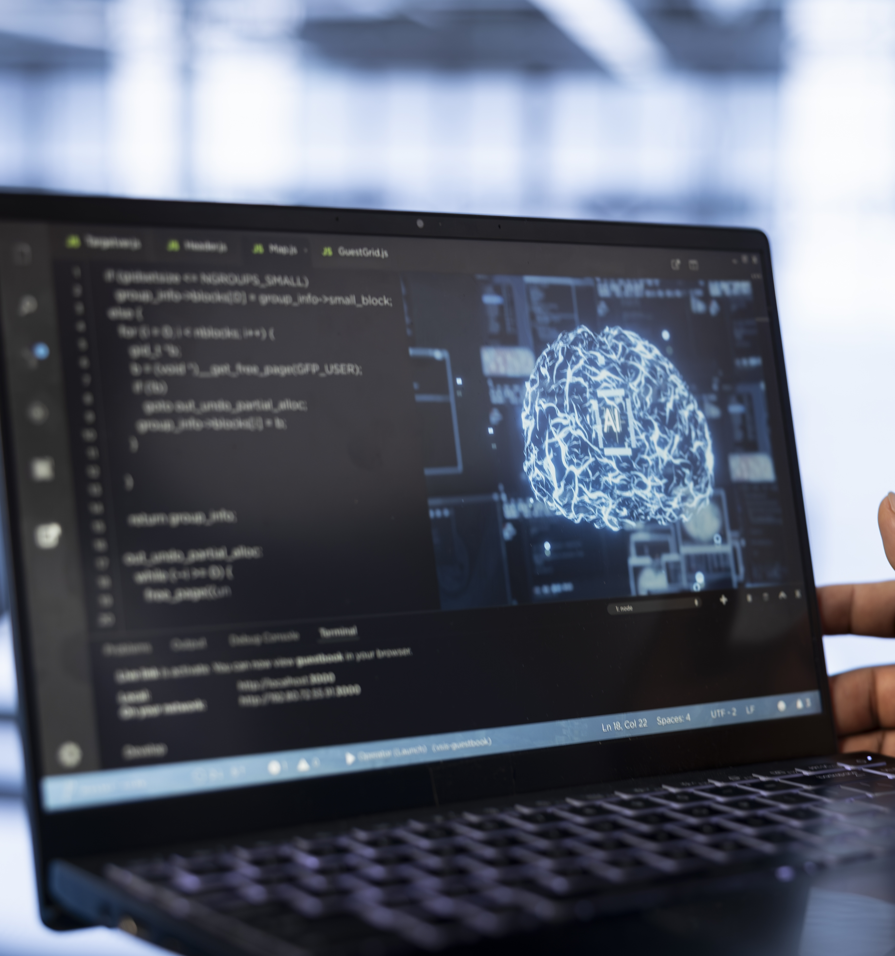
Tekoälyn työnkulku vedessä (keskeinen malli)
Seuranta → Ennusta → Optimoi
Seuranta: kerää reaaliaikaista dataa (anturit, SCADA, mittarit, satelliitit
Ennusta: ennusta kysyntää, vikoja ja riskejä (laatu, tulvat/kuivuus)
Optimoi: valitse paras toimenpide (kunnossapito, pumppaus, resurssien kohdentaminen)
Mikä vaihe on arvokkain omalla ammatillisella alallasi – seuranta, ennustaminen vai optimointi?

Slide 18
Mitä tekoäly oikeasti "tekee"
Poikkeamien havaitseminen: epätavallisten mallien löytäminen (vuodot, laatupiikit)
Ennustaminen: ennuste, mitä seuraavaksi tapahtuu (kysyntä, tulvariski)
Luokittelu: riskitasojen merkitseminen (turvalliset/vaaralliset alueet,
Optimointi: parhaiden toimien suositteleminen (energiatehokas pumppaus, aikataulutus)
Mikä tehtävätyyppi sopii vuotojen havaitsemiseen? Mikä sopii kysynnän suunnitteluun?

Slide 19
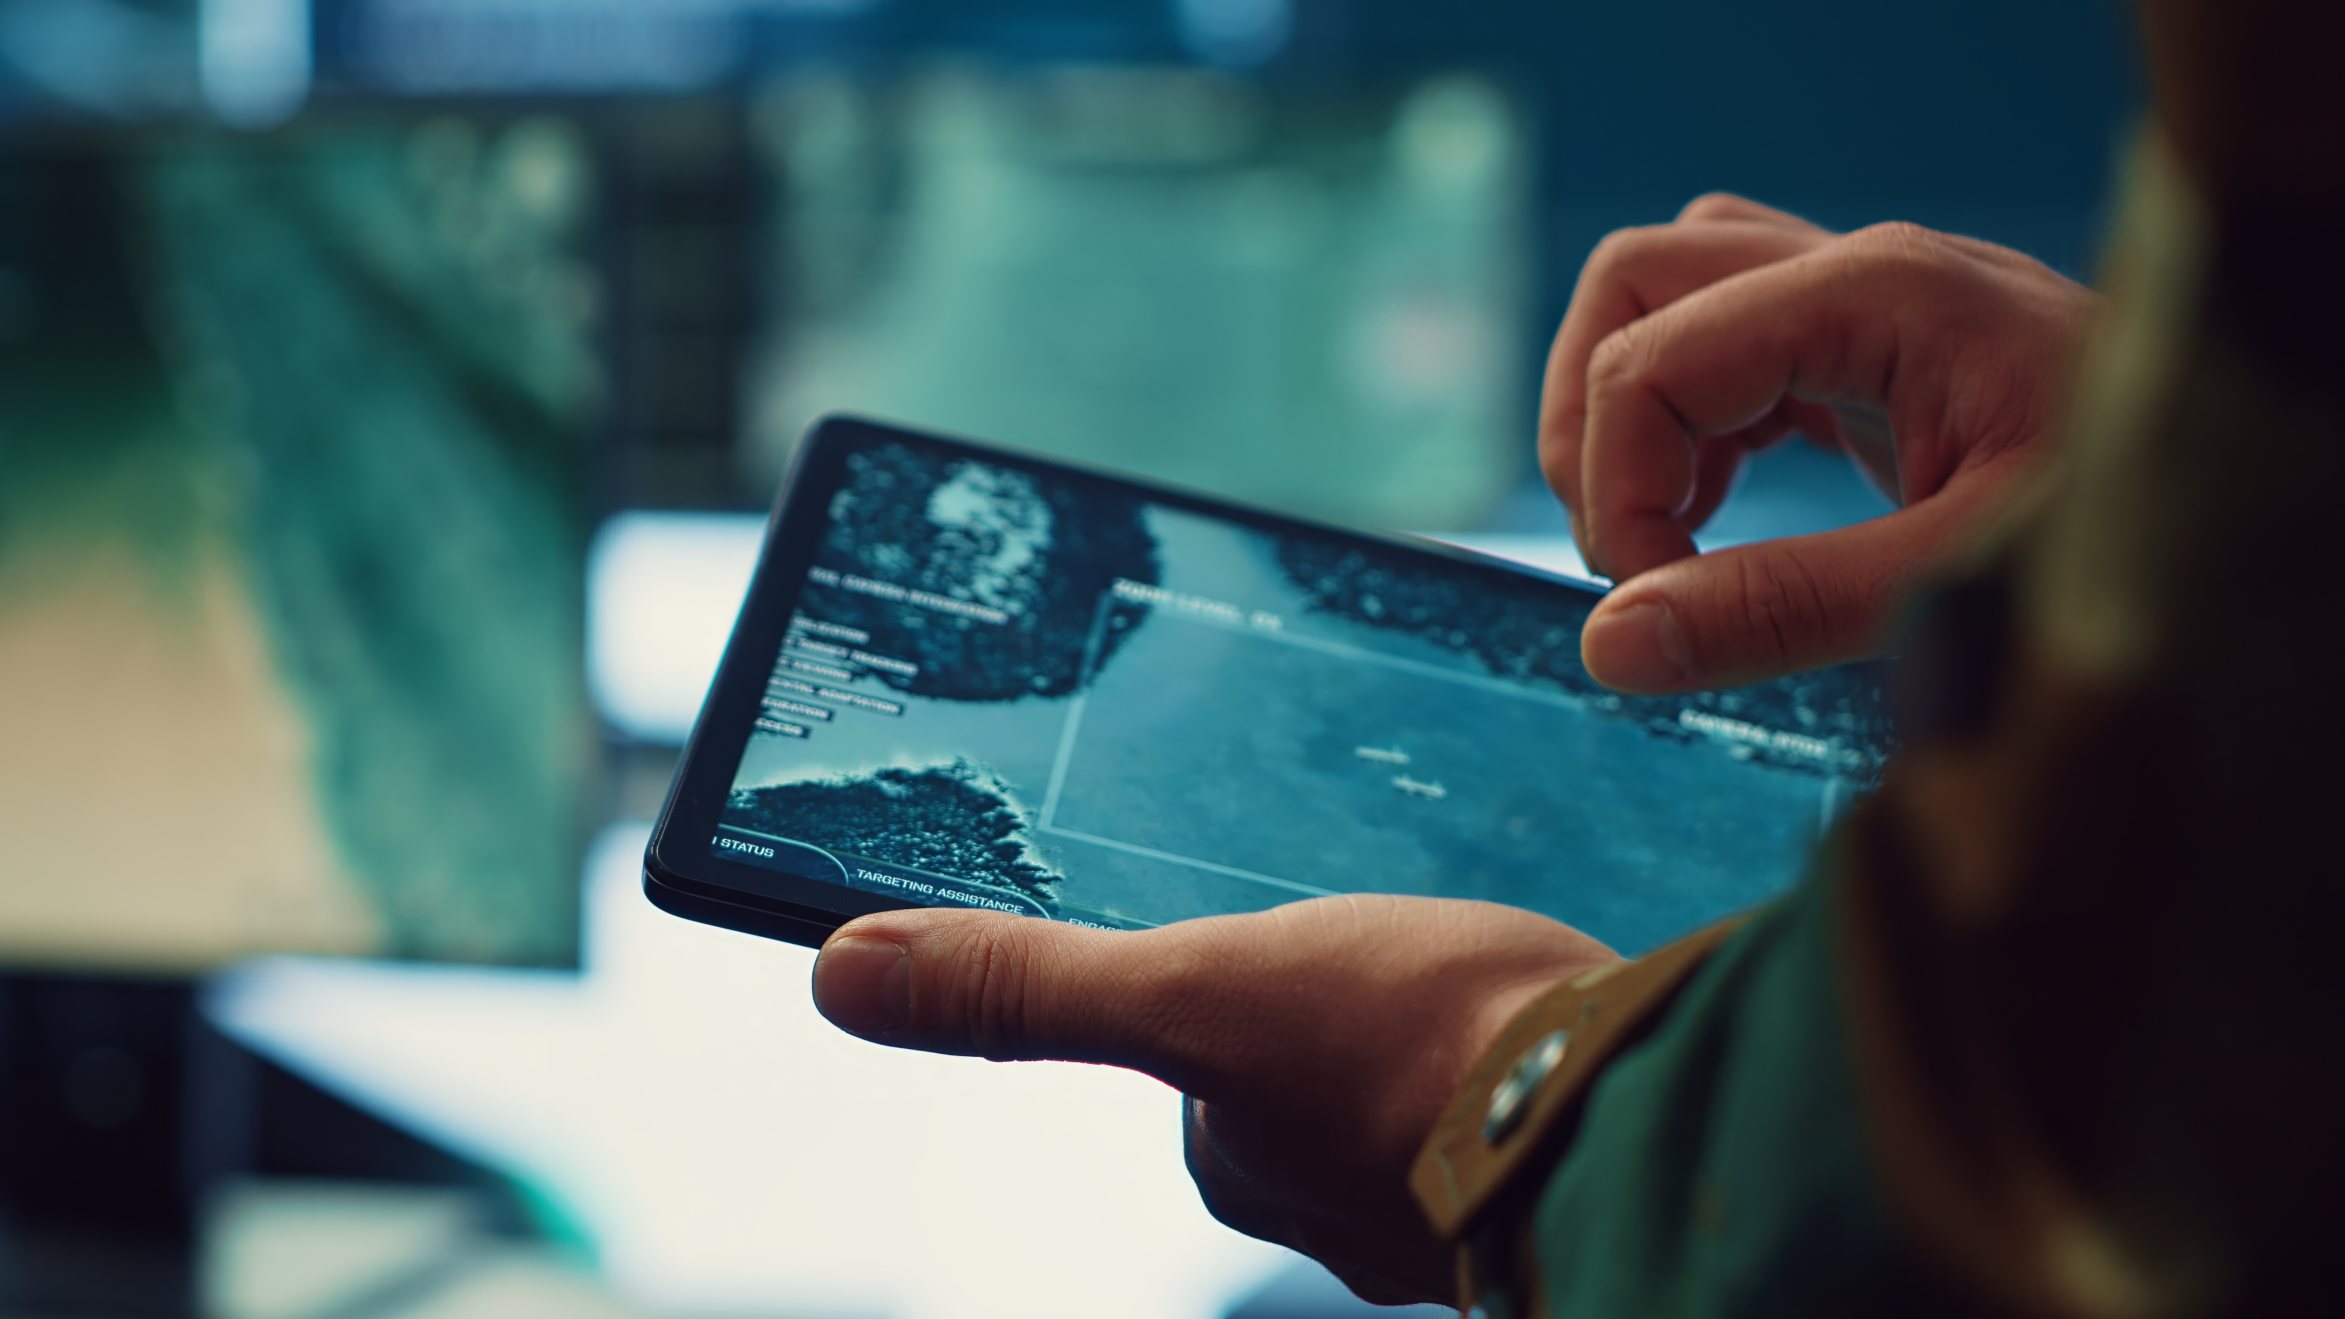
KATSELLA
Katso seuraava video tekoälyn tosielämän käytännöistä vesienhallinnassa (8 min.)
Videoon pääsee myös napsauttamalla tätä linkkiä:
https://www.youtube.com/watch?v=PHZRHNszIG4

Slide 20
Työkaluesittelyssä: SYKE Tarkka
01
Tarkka on Suomen ympäristökeskuksen (SYKE) avoin palvelu satelliittidatan selaamiseen.
Näin Tarkka toimii
02
Se tarjoaa päivittäin todellisia värejä ja vedenlaadun tulkintoja, kuten pintalämpötilaa, sameutta ja pintaleväkukintoja.
Miniluokkahuoneidea
03
Valitse vesistö, vertaa kahta päivämäärää, kuvaile muutoksia (sameus/levät/lämpötila) ja keskustele mahdollisista syistä ja riskeistä.

Slide 21
Case-tutkimus (Suomi): Tekoäly älykkäissä vesi- ja kaukolämpöverkoissa
https://www.silo.ai/
Keskeiset kumppanit: Silo AI, HSY (Helsingin ympäristöpalvelut), Suur-Savon Sähkö Oy.
Haaste: Ikääntyvä infrastruktuuri aiheutti vesivuotoja, tehotonta energiankäyttöä, korkeita käyttökustannuksia ja epäluotettavaa palvelua. Kunnossapito oli enimmäkseen reaktiivista.
Tekoälyratkaisu: Silo AI:n ”Silo Flow”, tekoälypohjainen digitaalinen resurssien optimointityökalu, joka käyttää koneoppimista ja digitaalista kaksosteknologiaa luodakseen virtuaalisen kopion putkistosta valvontaa ja ennustamista varten.
Mitä se tekee: Ennustaa putkiston viat varhaisessa vaiheessa, parantaa kunnossapidon suunnittelua ja tukee energiatehokkuutta käyttäjäystävällisen kojelaudan kautta.
Tulokset/Vaikutus: 50 % vähemmän aikaa verkon visualisointiin; ~3 °C alhaisempi lämmön syöttölämpötila (vähentynyt polttoaineenkulutus); ennakoivampi kunnossapito; parempi kestävyys ja joustavuus

Slide 22
04
Yksikkö 4
Miten pysymme edellä? Ratkaisut ja tulevaisuuteen katsominen

Slide 23
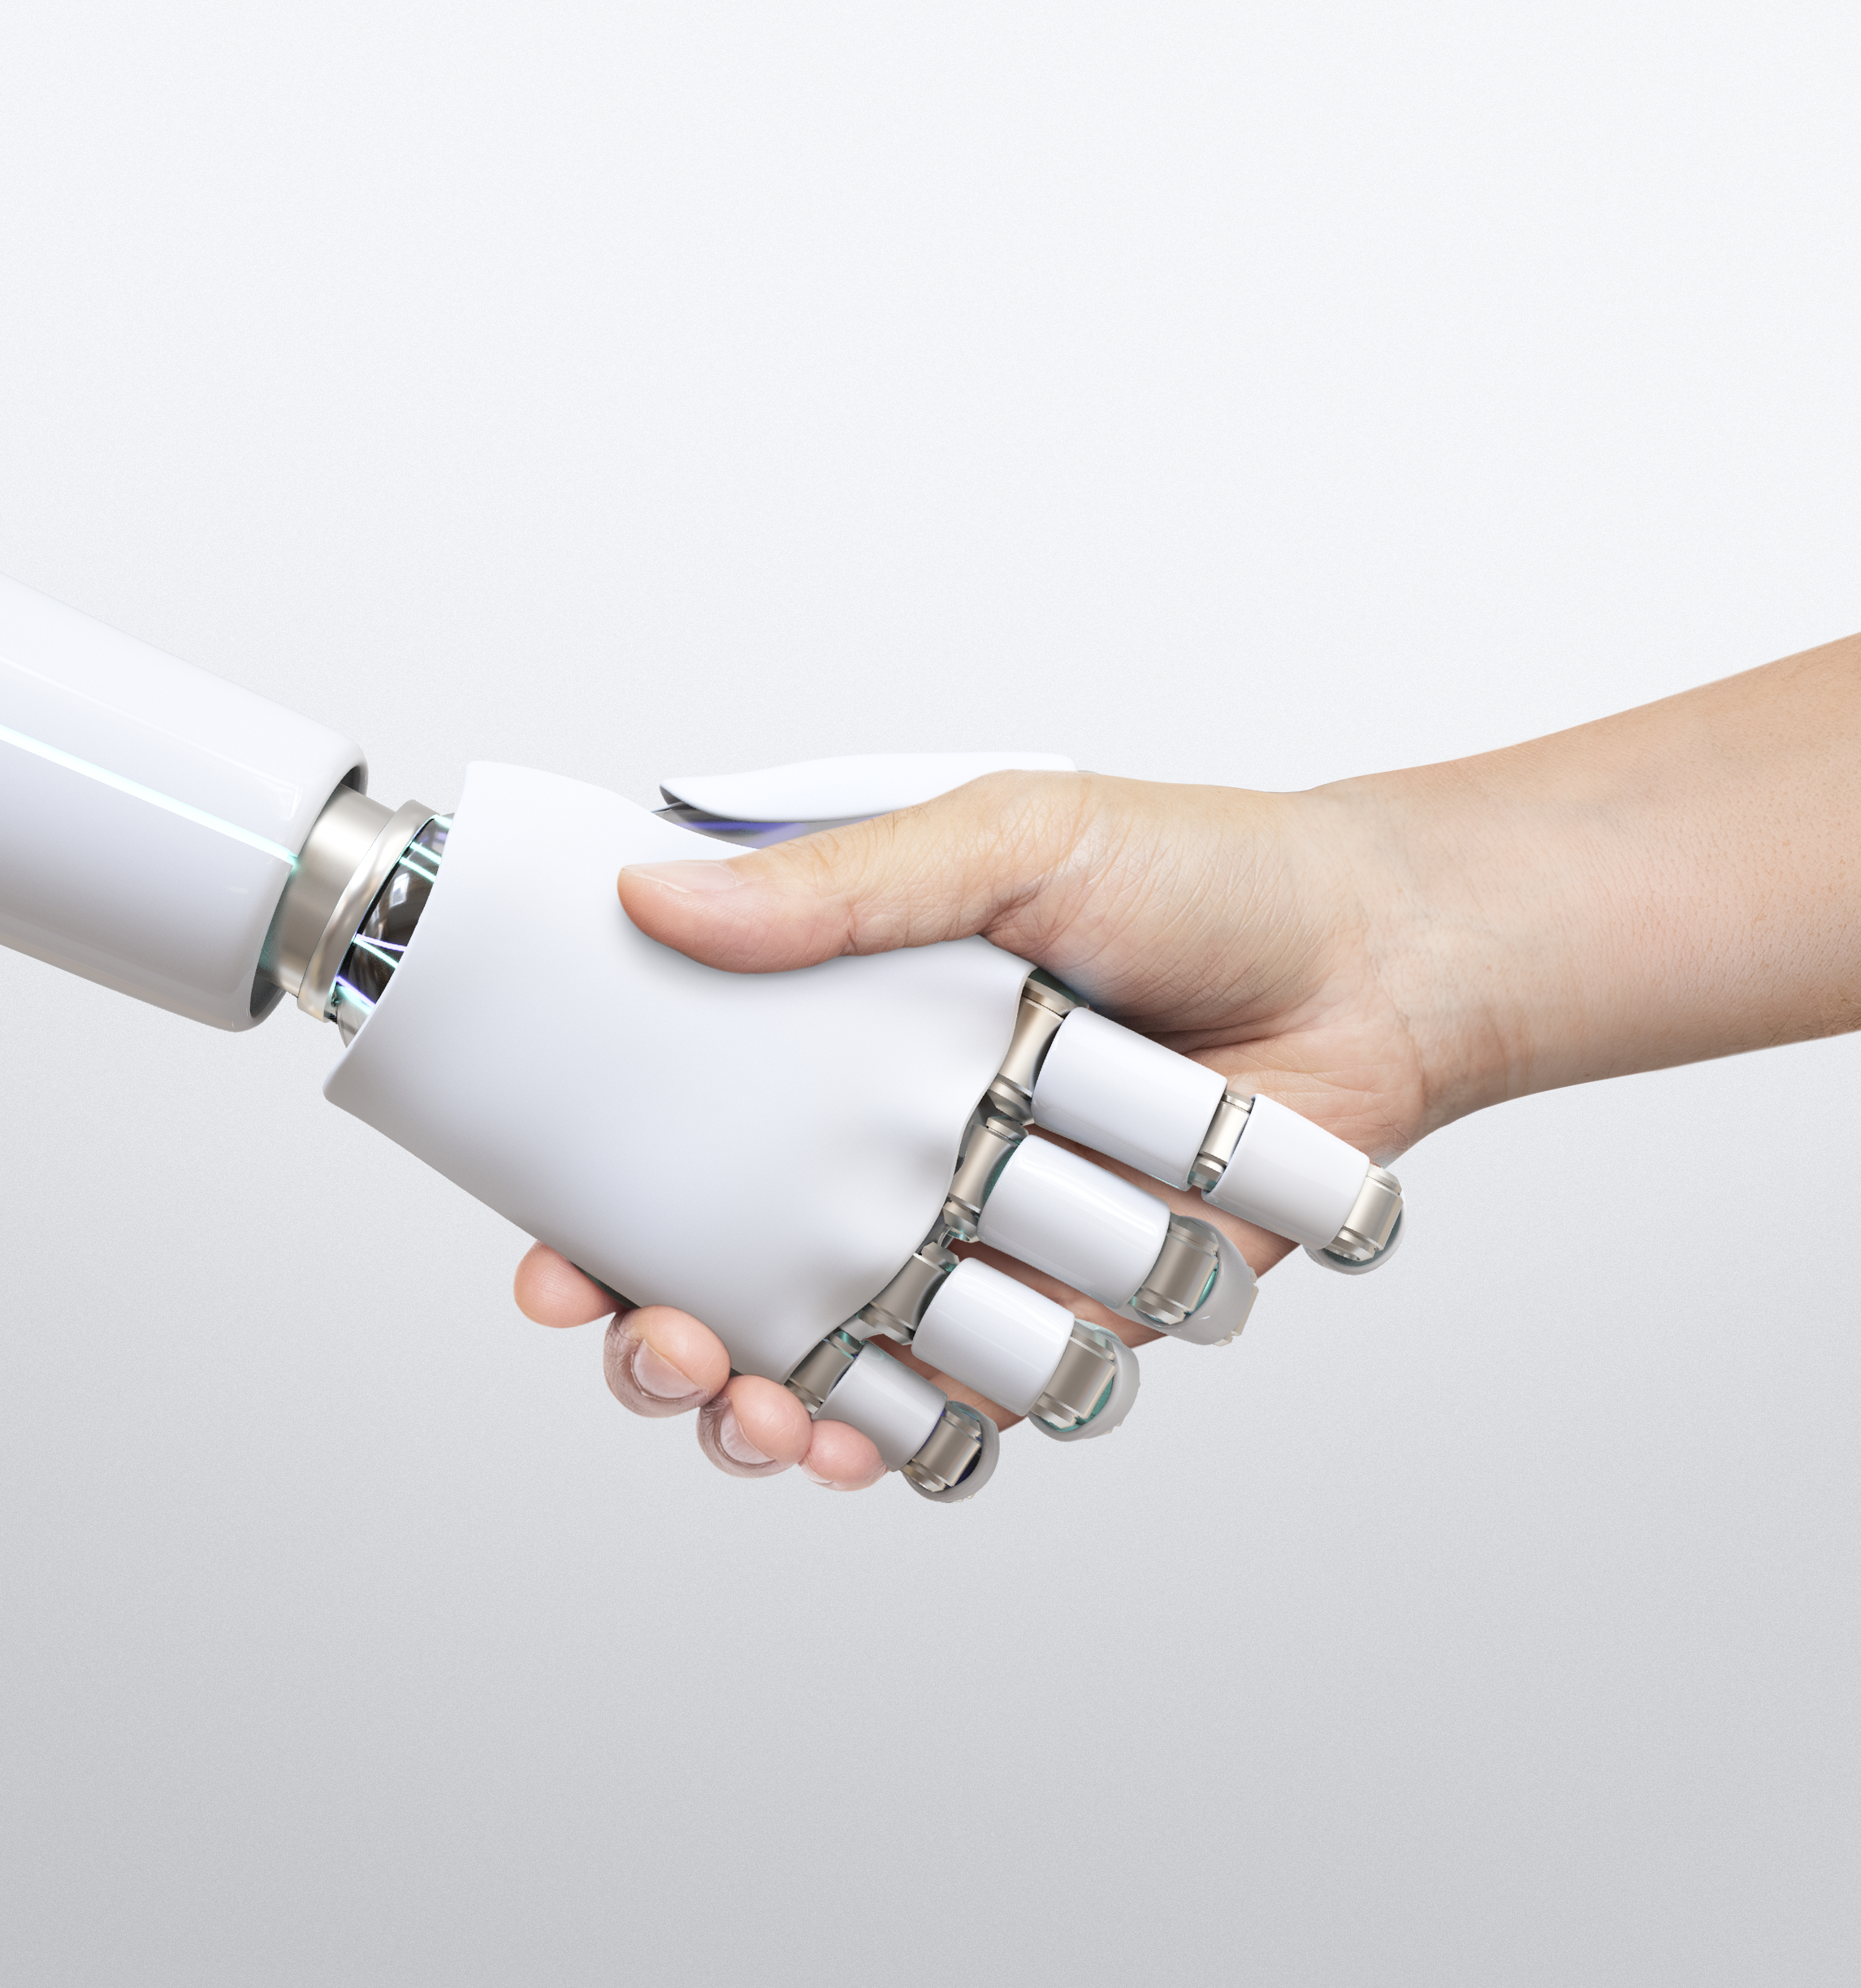
Mitä tarkoittaa "pysyä edellä"?
Ennakkoon pysyminen tarkoittaa riskeihin varautumista ennen kuin niistä tulee vikoja. Vesijärjestelmissä tämä edellyttää parempaa näkyvyyttä, nopeampaa päätöksentekoa ja suunniteltua huoltoa.
Tekoäly voi tukea tätä muutosta, jos sitä käytetään selkeiden tavoitteiden ja vahvojen toimintaprosessien kanssa.

Slide 24
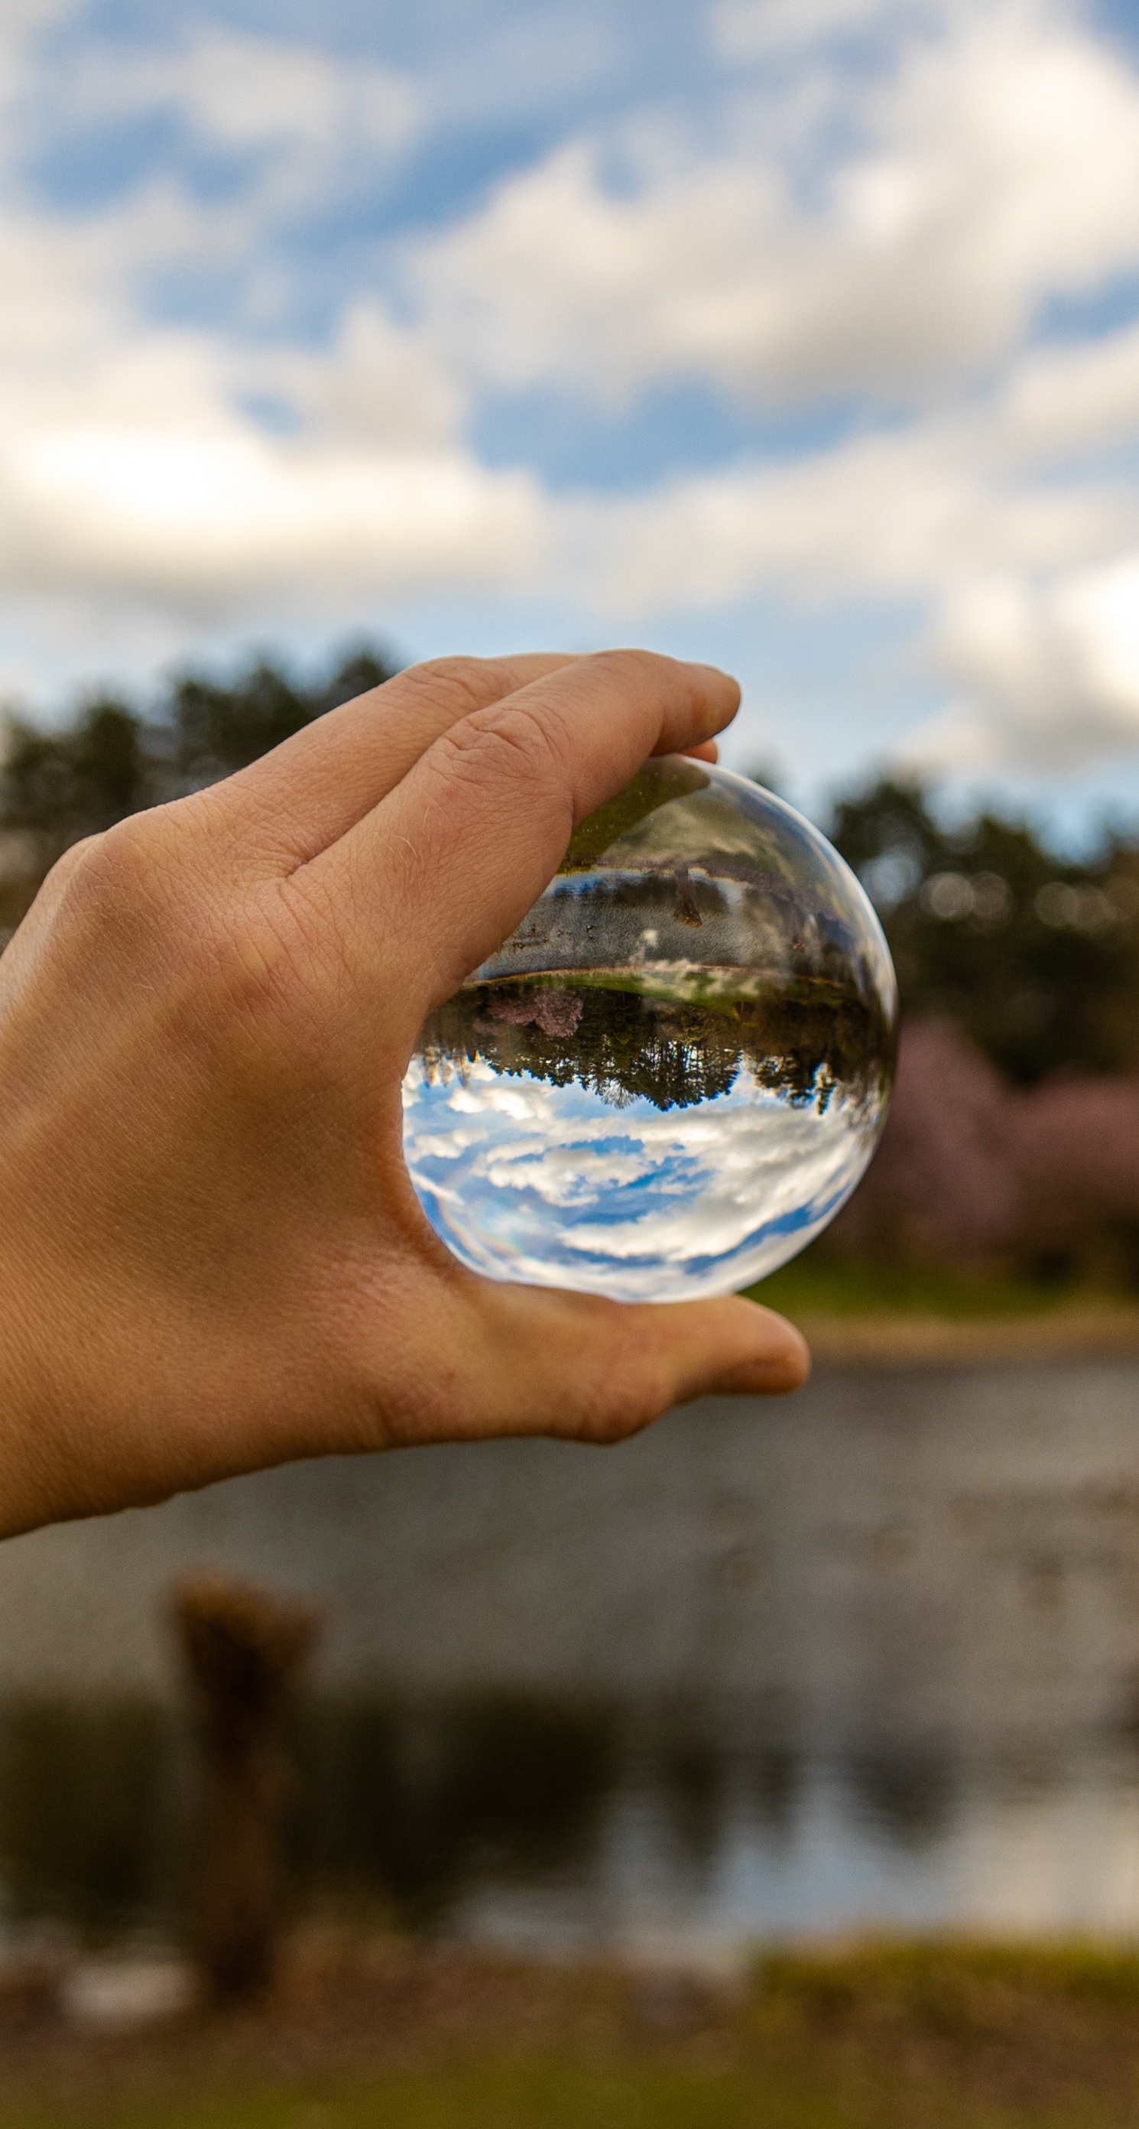
01
Siirtyminen reaktiivisista korjauksista ennakoivaan ja proaktiiviseen toimintaan
02
Tekoälyn käyttö varhaisvaroitukseen ja parempaan suunnitteluun, ei "kaiken automatisointiin"
03
Keskittyen luotettavuuteen, turvallisuuteen ja kestävään kehitykseen liittyviin tuloksiin

Slide 25

Tulevaisuuden ratkaisut
Tulevaisuuden ratkaisuilla pyritään parantamaan ennusteiden tarkkuutta ja reagointinopeutta. Digitaaliset kaksoset tukevat suunnittelua ja omaisuudenhallintaa, kun taas reuna-aiheinen tekoäly mahdollistaa reaaliaikaisen päätöksenteon kentällä.
Ennakkovaroitusjärjestelmät vahvistavat sietokykyä ilmaston ääri-ilmiöille ja laatupoikkeamille.

Slide 26
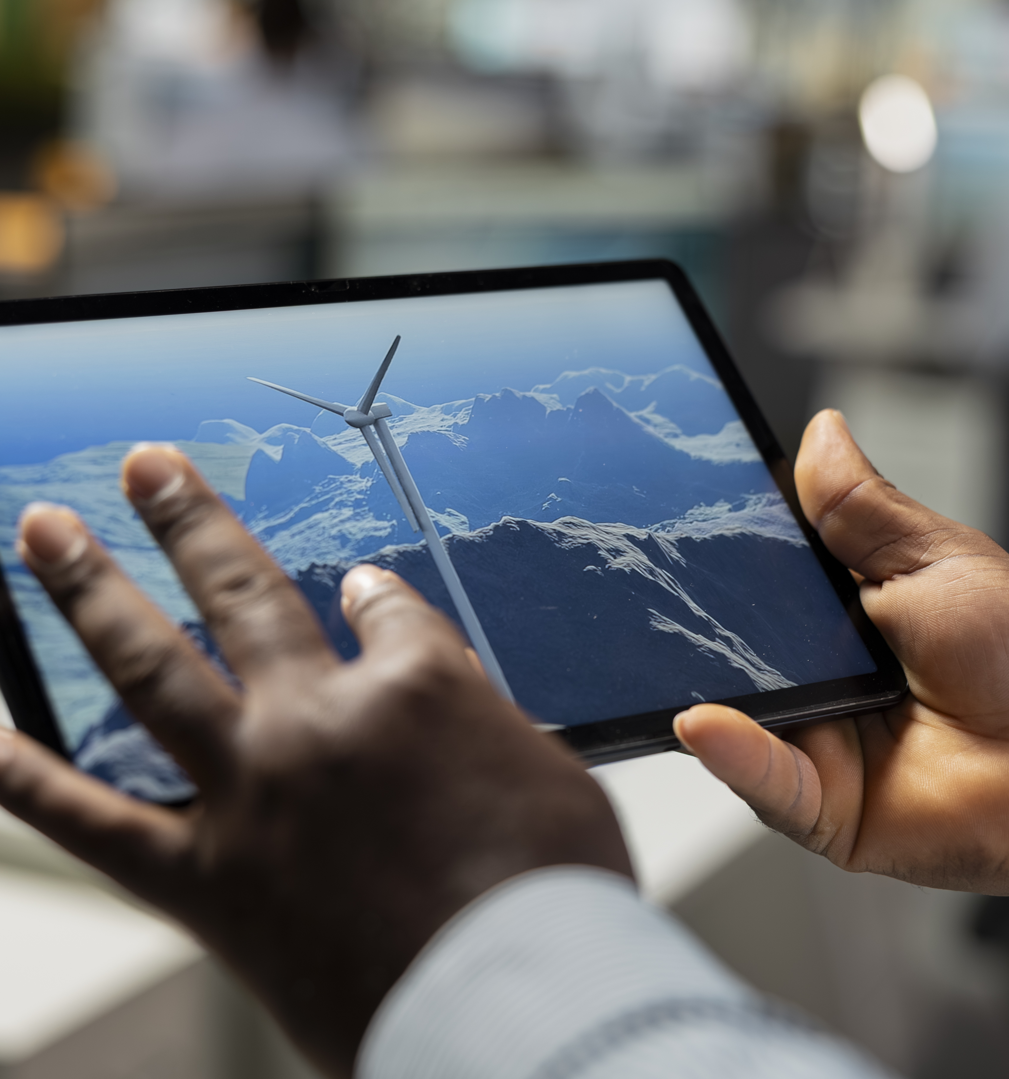
Mitä seuraavaksi?
Digitaaliset kaksoset: verkkojen simulointi, skenaarioiden testaus, päivitysten suunnittelu
Reunakaiku: nopeampi analyysi sensoreiden lähellä (nopea havaitseminen/reagointi)
Varhaisvaroitusjärjestelmät: sään, sensoreiden ja satelliittitietojen yhdistäminen

Slide 27

Lisälukemista/tutkimusta
https://www.badgermeter.com/en-gb/blog/
https://www.wateronline.com/
https://www.iwmi.org/news/
https://www.unesco.org/en/articles/applications-artificial-intelligence-water-management

Slide 28
05
Yksikkö 5
Kiistanalainen näkökulma:
Tekoälyn veden hinta

Slide 29
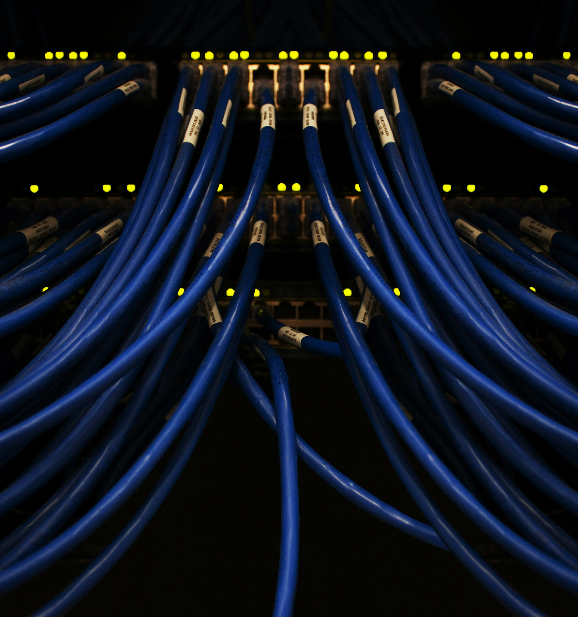
Tekoälyn piilotettu vesijalanjälki
Tekoälyn kasvu kiihdyttää datakeskusten laajentumista ja lisää painetta paikallisille resursseille. Vesivaikutukset ovat paikkakohtaisia ​​ja epätasaisia, ja jotkut yhteisöt kantavat enemmän taakkaa kuin toiset.
Tämä luo jännitteitä digitaalisen edistyksen ja vesioikeudenmukaisuuden välille.
Pitäisikö yhteisön hyväksyä vesistressi "digitaalisen kehityksen" vuoksi?
Photo by Scott Rodgerson

Slide 30
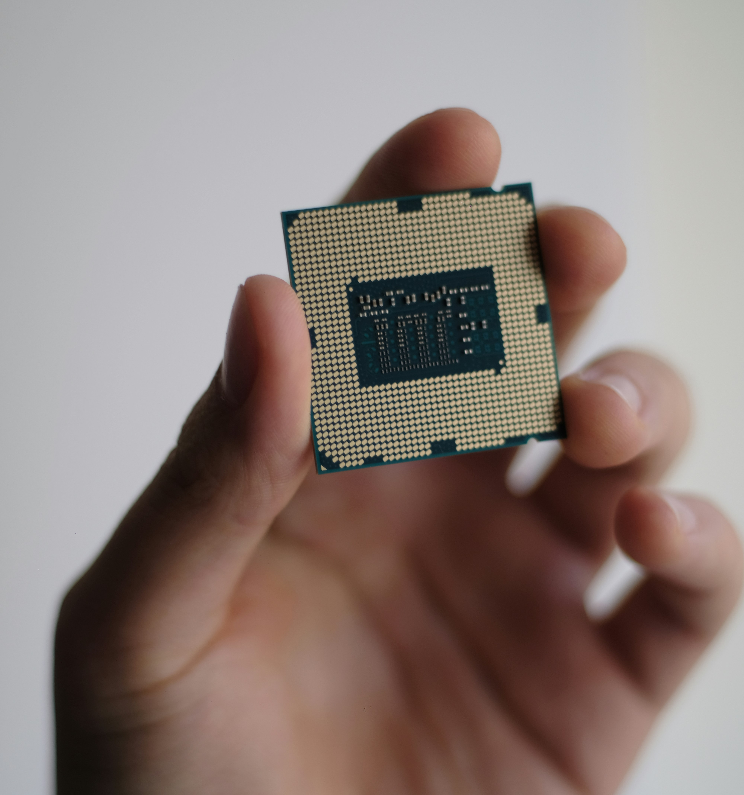
Minne vesi menee?
Sirujen valmistus: Tekoälylaitteistolla (GPU) on merkittävä vedenjalanjälki tuotannon aikana.
Jäähdytys paikan päällä: Monissa datakeskuksissa käytetään vesipohjaista/haihdutusjäähdytystä, jossa vesi haihtuu ja on korvattava.
Virtalähde (epäsuora vesi): Suurempi sähkönkulutus tarkoittaa suurempaa vedenkulutusta sähköntuotannossa energialähteiden yhdistelmästä riippuen.

Slide 31
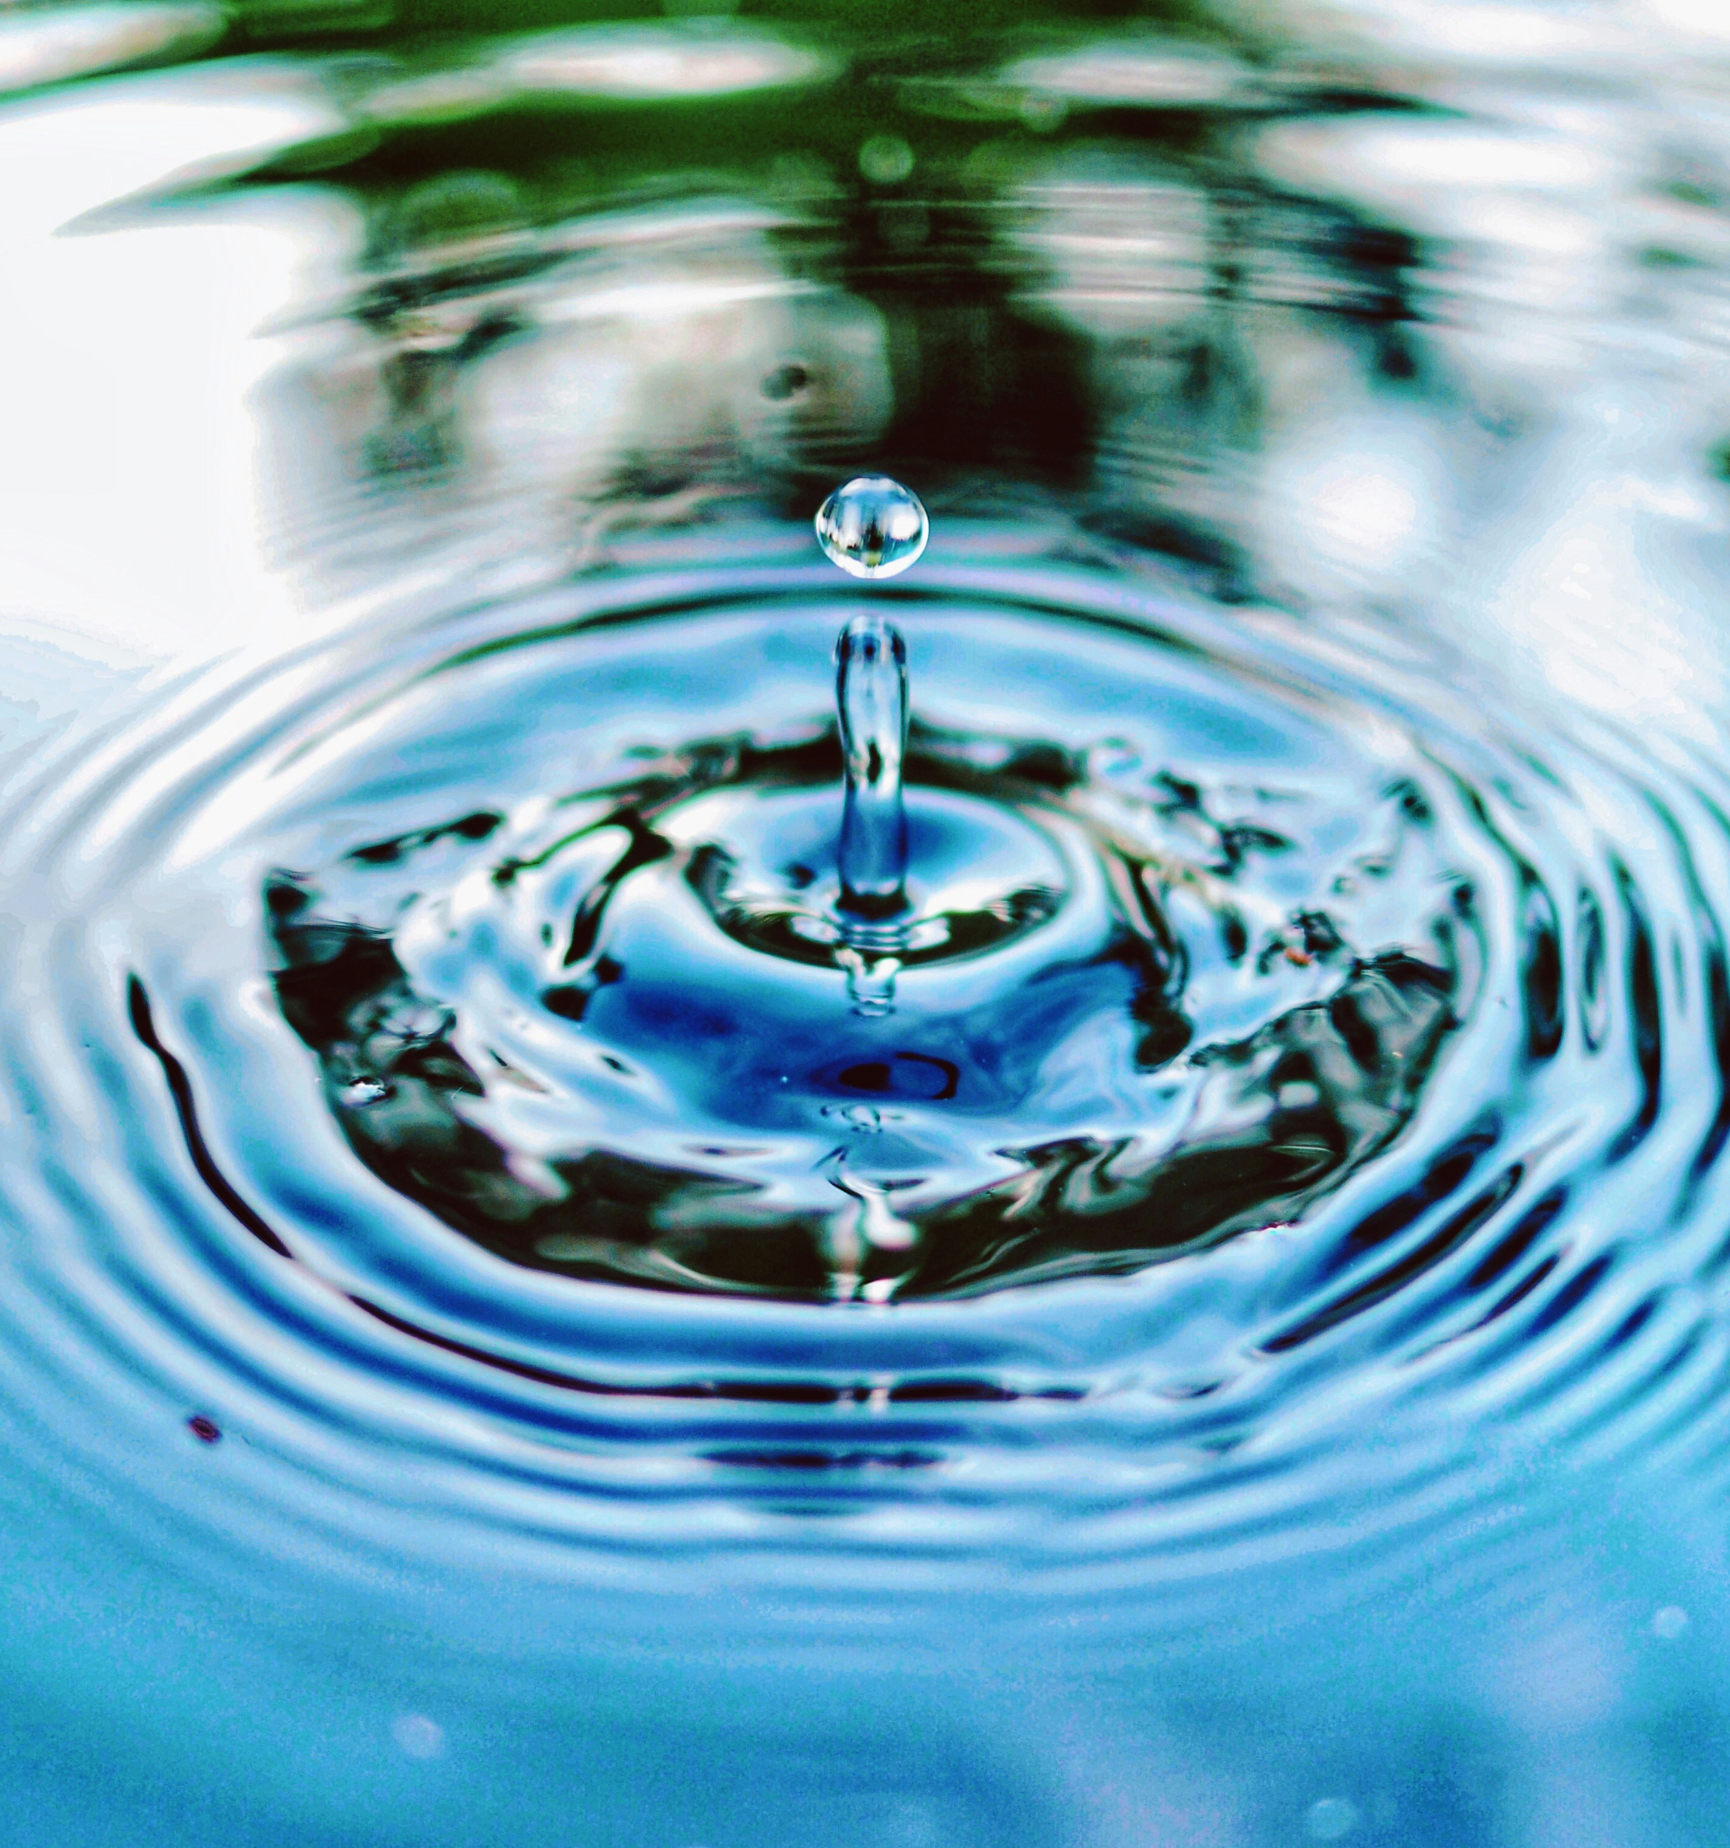
Veden säästäminen, Veden käyttö
Tekoäly luo kestävän kehityksen paradoksin: se voi auttaa säästämään vettä vuotojen havaitsemisen, ennustamisen ja seurannan avulla, mutta tekoälydatakeskusten nopea kasvu voi myös lisätä vedenkulutusta, erityisesti jäähdytykseen. Vesipulasta kärsivillä alueilla tämä herättää vaikean kysymyksen: voidaanko vedenhallinnan parantamiseen suunniteltua teknologiaa perustella, jos se lisää painetta paikallisille vesivaroille?
Tässä on joitakin ratkaisuja...

Slide 32
Lisälukemista/tutkimusta
https://www.iwmi.org/news/the-cloud-is-running-dry/
The Uneven Distribution of AI’s Environmental Impacts
https://andthewest.stanford.edu/2025/thirsty-for-power-and-water-ai-crunching-data-centers-sprout-across-the-west/

Slide 33
Vinkkejä luokkahuoneeseen: Keskustelukysymykset
Pitäisikö datakeskusten sallia käyttää juomavettä jäähdytykseen vesipulasta kärsivillä alueilla?
Onko oikeudenmukaista hyväksyä datakeskus, jos se luo vain vähän pysyviä työpaikkoja, mutta kuluttaa merkittävästi paikallista vettä?
Kumpi on pahempi: suurempi vedenkulutus vai suurempi sähkönkulutus (ja miksi)?
Ovatko "vesipositiiviset" väitteet merkityksellisiä, jos täydennys tapahtuu eri valuma-alueella?
Mitä tietoja luvissa tulisi olla pakollisia? (VIE, lähdetyyppi, valuma-alueen kuormitus, epäsuora vesi, kausittaiset huippukulutukset?)
Pitäisikö hallitusten priorisoida vesi ihmisille, ruoalle, ekosysteemeille vai digitaaliselle infrastruktuurille?
Kenen tulisi maksaa päivityksistä: yrityksen, sähköyhtiön, veronmaksajien?
Jos tekoälypalvelut hyödyttävät koko maata, pitäisikö vesitaakka "jaettua" – vai onko sen oltava paikallista?

Slide 34
Vinkkejä luokkahuoneeseen
Datalukutaito
Materiaalit: Yksi dia, jossa on 6–8 lyhyttä ”väitettä”
Jokaisesta väitteestä oppilaiden tulee vastata:
1. Mitä se tarkoittaa?
2. Mitä tietoja puuttuu? (lähdetyyppi, altaan kuormitus, kausittaiset huiput, epäsuora vesi, menetelmä)
3. Mitä pyytäisit sen todentamiseksi?
Tuloste: Vähimmäisvaatimusten tarkistuslista

Slide 35
follow our journey
Kiitos
www.sustainvet.eu

